Slide 1
Avertissement
Ce diaporama est un complément numérique au chapitre 2 de l’ouvrage Vivre les mathématiques par des approches historiques, ADAPT, 2024. Il est mis à disposition pour être utilisé en classe, avec ou sans modifications, mais n’a ni valeur de modèle, ni de recette. L’enseignant.e pourra pleinement se l’approprier et l’adapter à la réalité, unique, de sa classe, en comprenant son rôle et sa place dans une séance, ses objectifs et la façon dont il a été pensé et conçu par ses auteurs. Ce travail nécessite la lecture préalable du chapitre auquel il se rattache dans l’ouvrage susdit.
Ce diaporama a été conçu en mai 2022 comme un moment de synthèse avec les élèves du travail de l’année sur les « démonstrations bigarrées ». Il s’agit d’une variante de l’ANNEXE 5 destinée à des élèves et intégrant certaines de leurs productions.

Slide 2
Le jeu des démonstrations bigarrées pour étudier la position relative des courbes d’équations y=x, y=x² et y=x³
19 Mai 2022
IREM de Paris Nord – Lycée Nicolas-Joseph Cugnot
Alain Bernard – Aymeric FRANCISCO DO CARMO
Stéphane Herrero – Emmanuelle Rocher

Slide 3
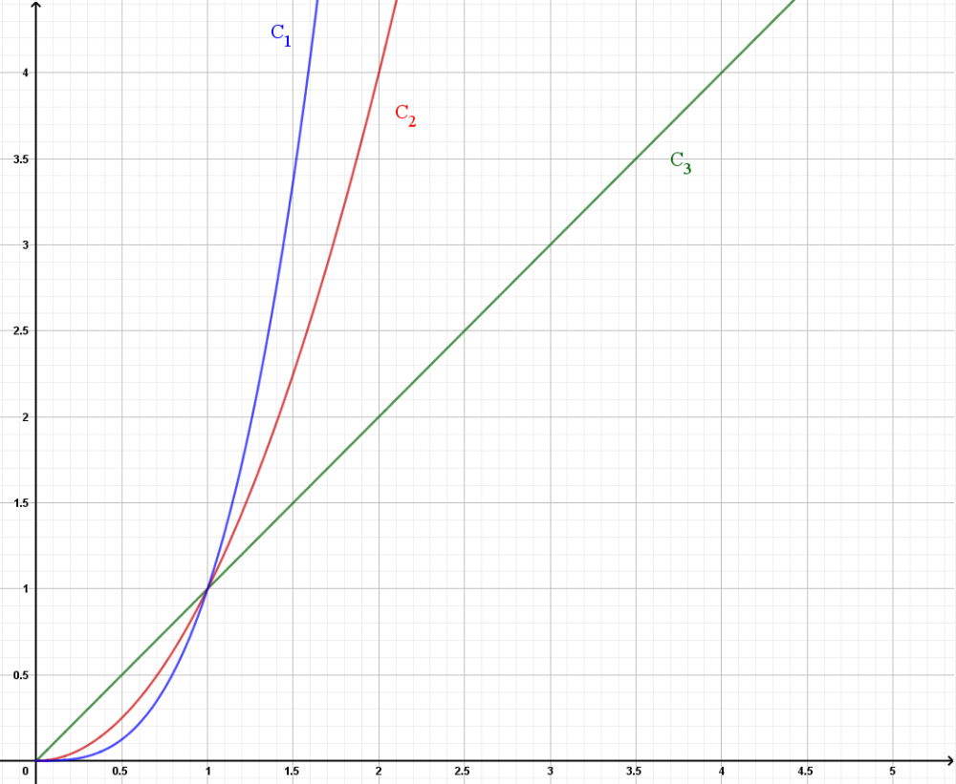
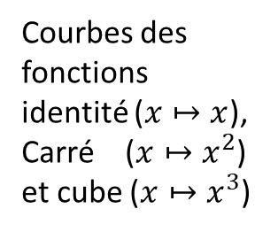
Une conjecture graphique pour « traduire » le problème
On trace les trois courbes représentant trois fonctions: identité, carré, cube
On observe leur position relative (laquelle est au dessus de l’autre?)
Et on constate (sans expliquer!) que cette position est différente suivant que x est plus petit ou plus grand que 1
On « convertit » un problème graphique en un problème algébrique : Comparer x, x² et x³ pour x ≥ 0.
Courbes des fonctions
identité ($x↦x$),
Carré ($x↦x^{2}$)
et cube ($x↦x^{3}$)

Slide 4
Trois démonstrations différentes du même résultat dans l’année !
En Novembre, deux démonstrations géométriques avec les outils du collège:
  La méthode des aires (groupes « Euclide »)
  La méthode par les lignes proportionnelles (groupes « Descartes »)
Cette semaine , une démonstration algébriques avec les outils de seconde:
  La méthode algébrique

Slide 5
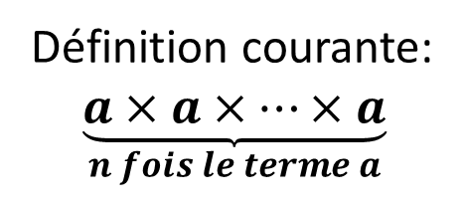
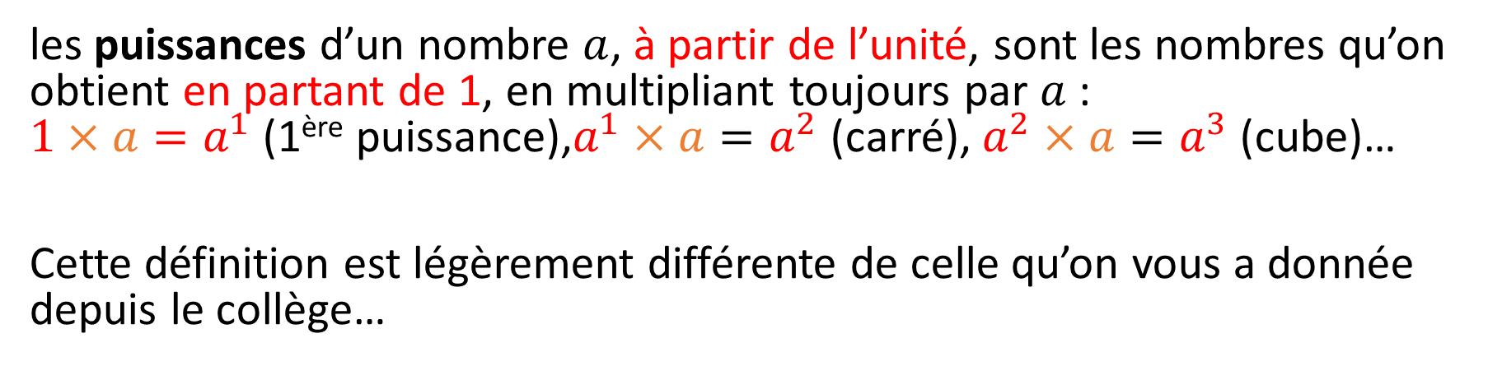
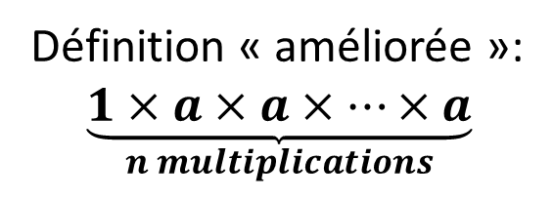
Le point commun à toutes les méthodes: la définition des puissances
les puissances d’un nombre $a$, à partir de l’unité, sont les nombres qu’on obtient en partant de 1, en multipliant toujours par $a$ :
$1×a=a^{1}$ (1ère puissance),$a^{1}×a=a^{2}$ (carré), $a^{2}×a=a^{3}$ (cube)…
Cette définition est légèrement différente de celle qu’on vous a donnée depuis le collège…
Définition courante:
$$\underset{n fois le terme a}{\underbrace{a×a×…×a}}$$
Définition « améliorée »:
$$\underset{n multiplications}{\underbrace{1×a×a×…×a}}$$

Slide 6
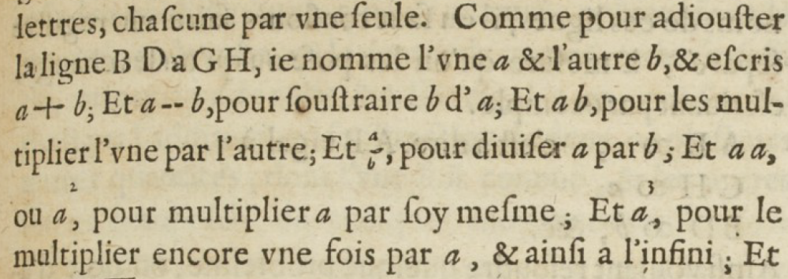
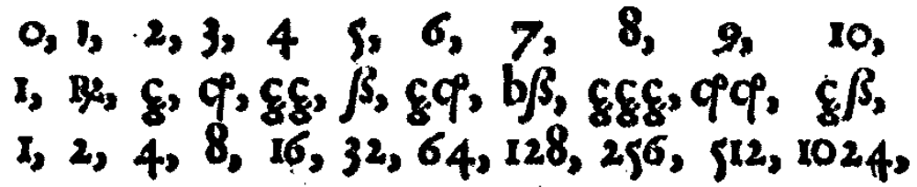
Les origines de cette définition: chez Descartes (1596 – 1650) et chez les auteurs médiévaux ou Renaissants
Descartes dans sa Géométrie (1637)
Introduction d’une nouvelle algèbre
symbolique
Et d’une notation « exponentielle »
pour les puissances aa, aaa …
Les lettres désignent chez lui des
lignes, pas des nombres!
Peletier du Mans dans son Algèbre (1584)
Introduction d’une autre algèbre
symbolique Rx = radix, Cs = cens etc.
Les termes de l’algèbre apparaissent
comme une progression, ce que vous appellerait une « suite » l’année prochaine.
$${1 a a}^{2} a^{3}a^{4}a^{5}{ a}^{6} a^{7}{ a}^{8}a^{9}a^{10}$$

Slide 7

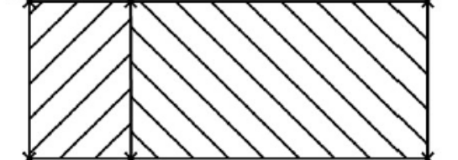
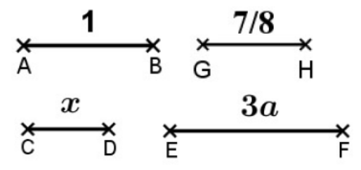
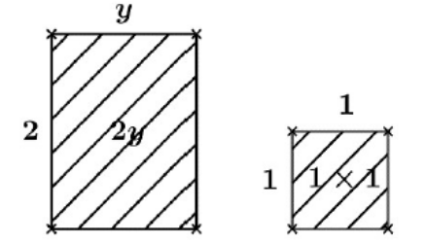
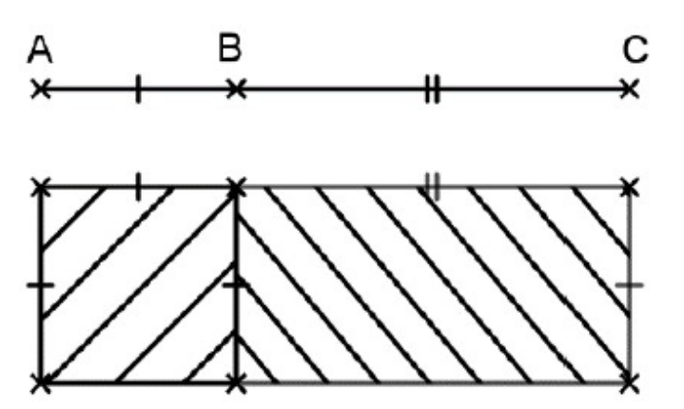
La méthode de démonstration par les aires
On part D’OBJETS GEOMETRIQUES abstraits
  Des segments et surfaces rectangulaires ou carrées,
  qu’on peut composer, retrancher, comparer entre eux…
On leur ASSOCIE DES NOMBRES (comme dans
le DTL de Novembre !):
  ayant fixé un segment unité et une aire unité,
  ils peuvent représenter des nombres (connus ou
  inconnus), qui sont leurs longueurs ou leurs aires
REGLES DE DEDUCTION (définitions et théorèmes):
  Quel rapport entre opérations sur les objets
  et opérations sur les nombres associés
  Quel rapport entre les opérations sur les segments,
  et les opérations sur les surfaces?

Slide 8
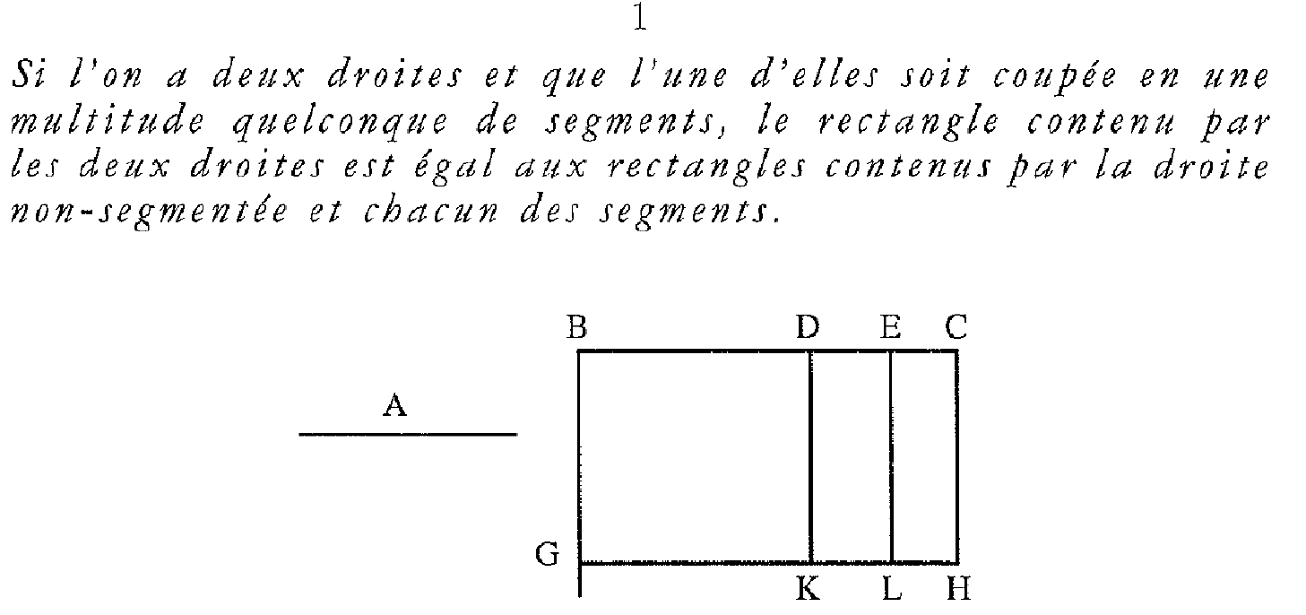
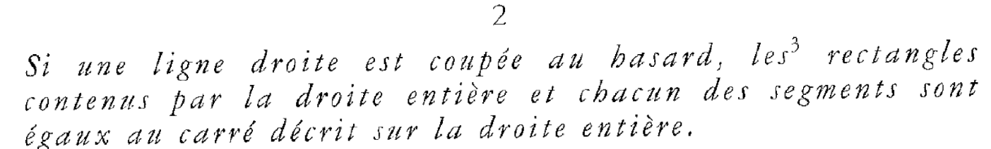
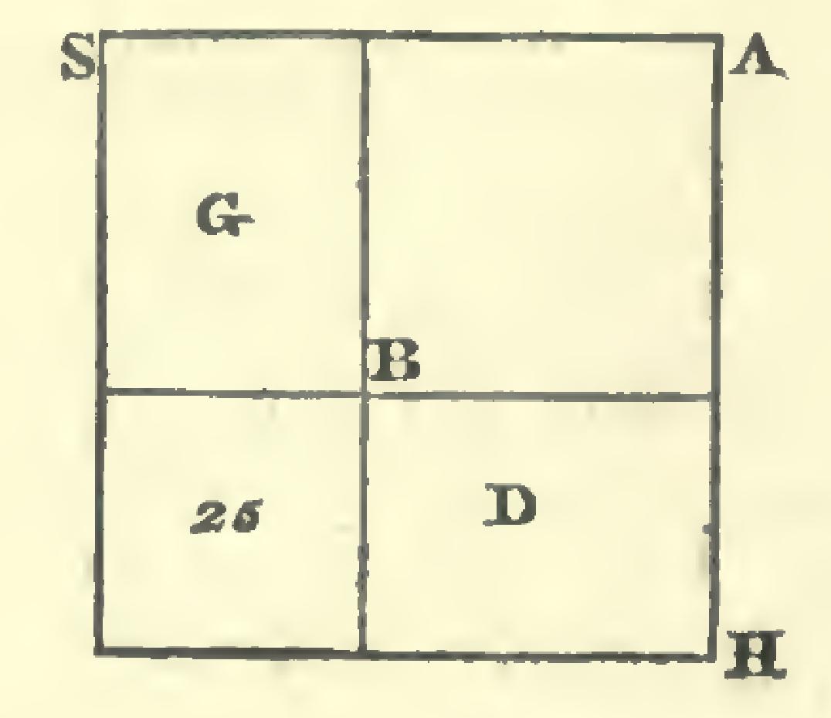
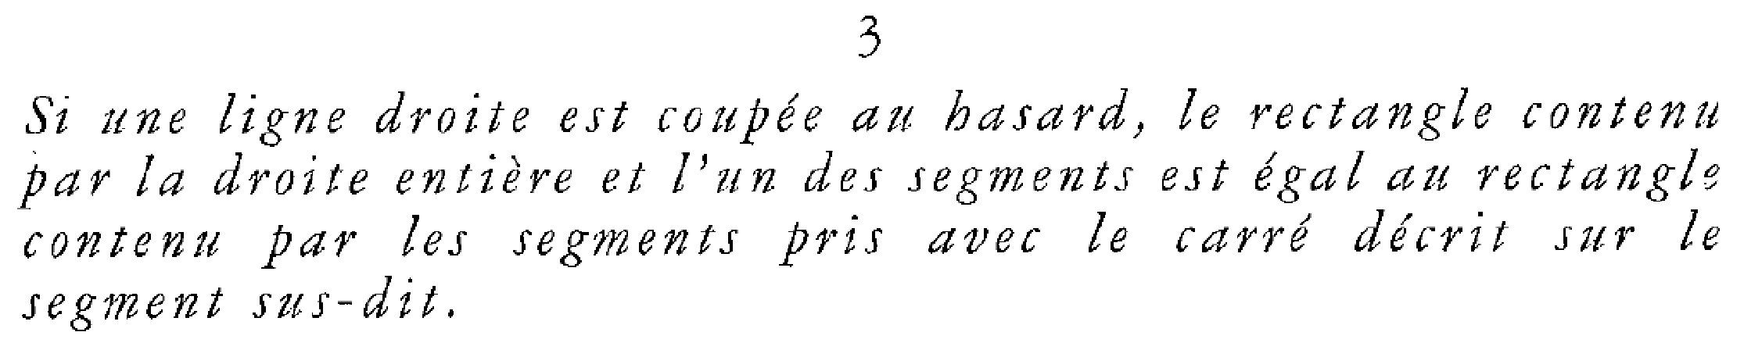
Les origines de cette méthode : Euclide (3ème siècle av. J.-C.) et Al-Khwarizmi (9ème siècle)
Euclide, Eléments II (trad. BV 1990)
Traité d’algèbre et d’almuqabale d’Al-Khwarizmi (9ème siècle)
  Nous partons du carré AB, qui représente le bien [x²]. (…) Nous divisons en deux pour cela les dix, qui font cinq, et nous construisons deux rectangles sur deux côtés du carré AB, savoir G et D, dont la longueur est cinq, (…) tandis que leur largeur est égale au côté du carré AB [= la racine, x]. Il reste alors un carré opposé au coin du carré AB. Il est égal à cinq multiplié par cinq
1
x
1.x1.x
x²
x
x
x
5
x²
x
C’est la figure du cours sur les identités remarquables !
5

Slide 9
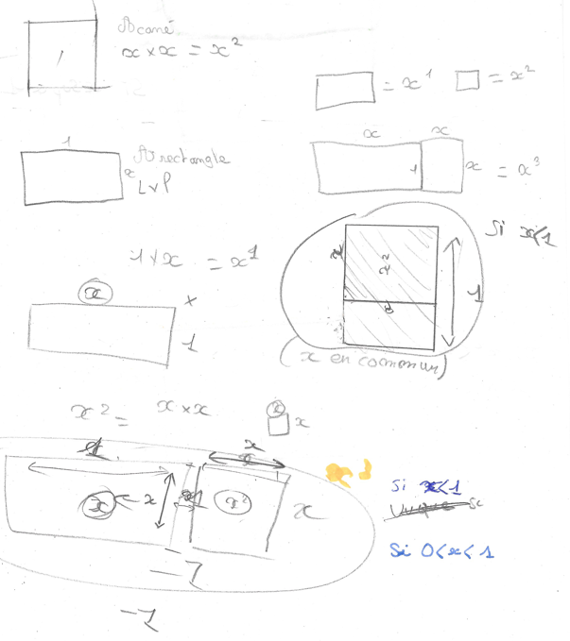
Une méthode difficile et ancienne qui ne nous est plus familière…

Slide 10
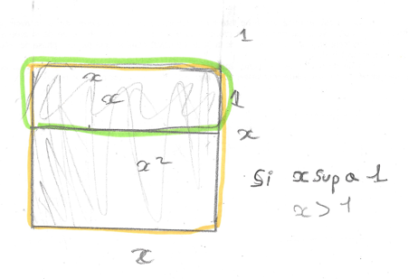
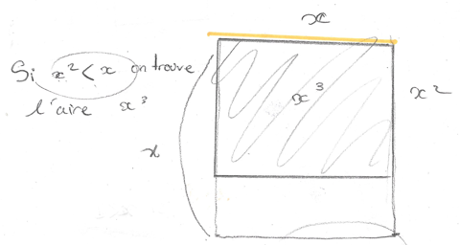
…mais quelques succès quand même !

Slide 11
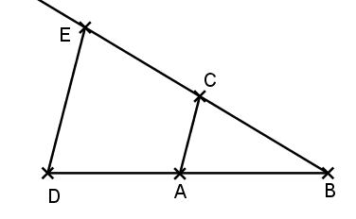
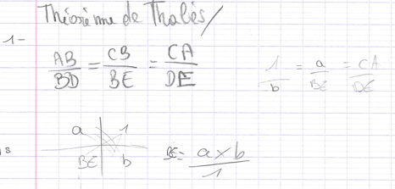
La méthode de démonstration par les lignes proportionnelles
a
1
b

Slide 12
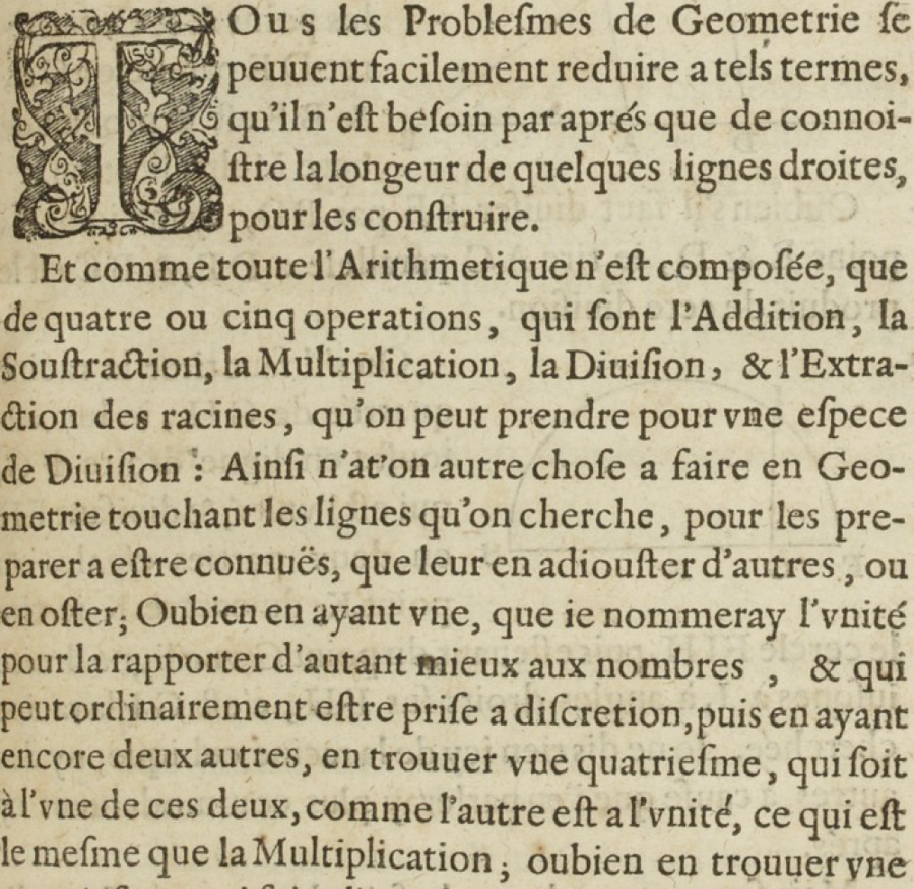
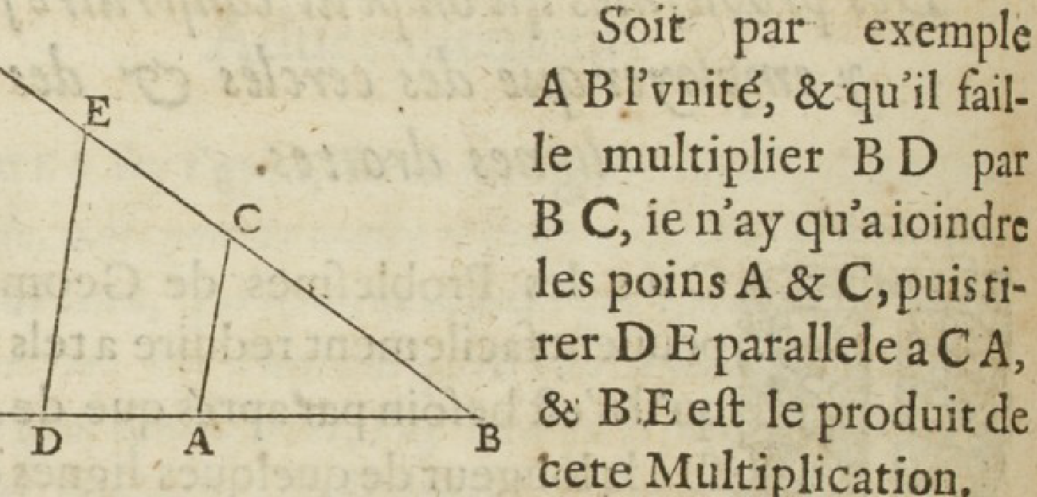
Les origines de cette méthode : Descartes (Géométrie, 1637)
a x b
a
b
1

Slide 13
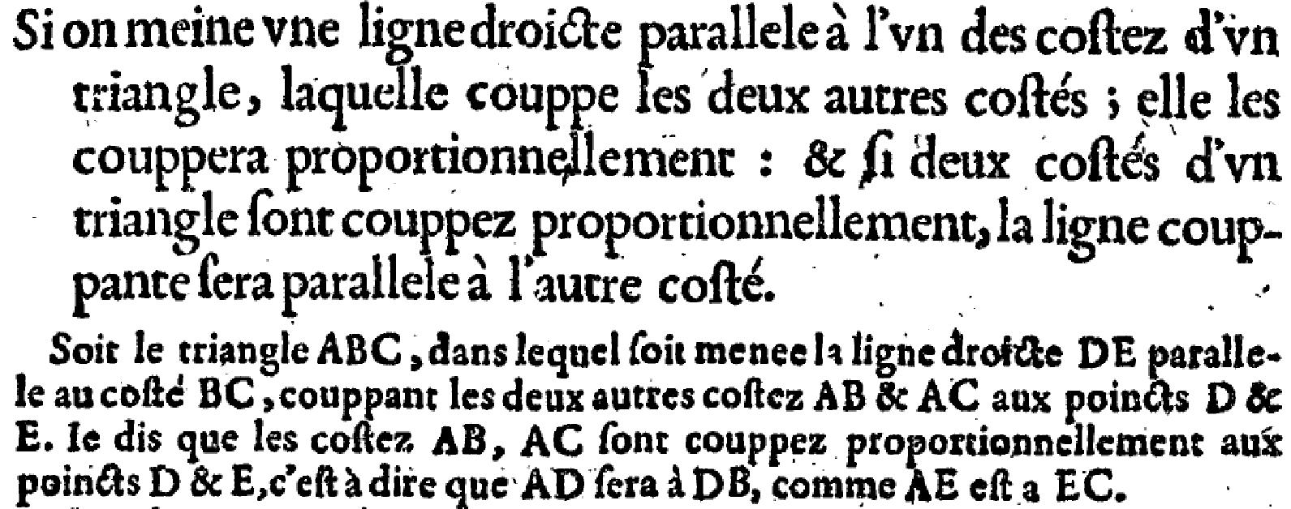
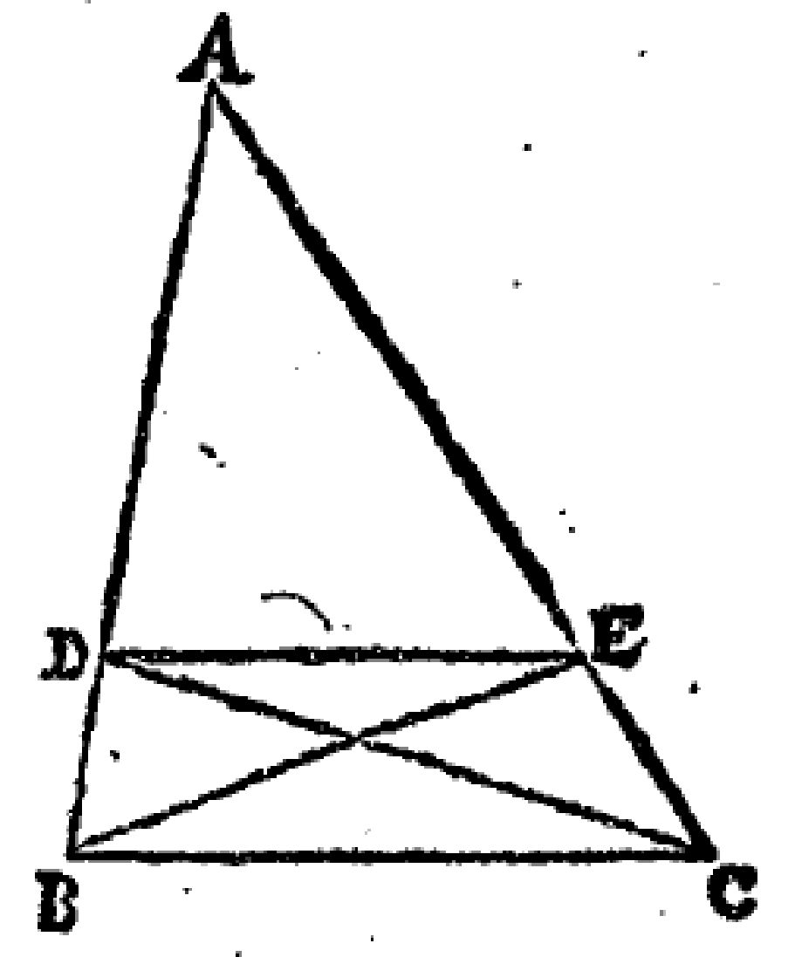
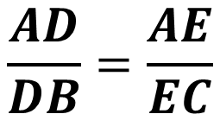
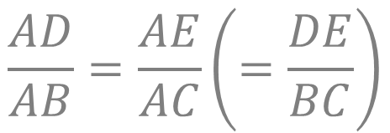
Les origines de cette méthode : Euclide (Eléments VI)
Théorème de Thalès

Slide 14
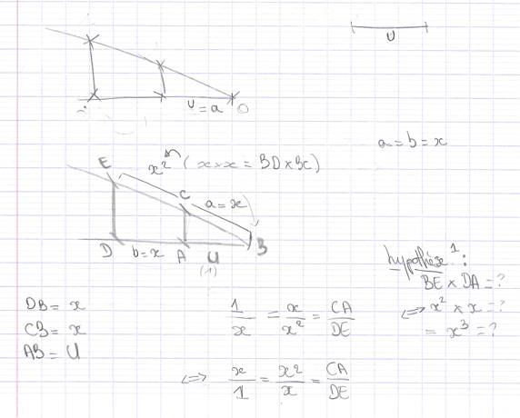
Encore une méthode difficile…
Segment unité : u=?

Slide 15
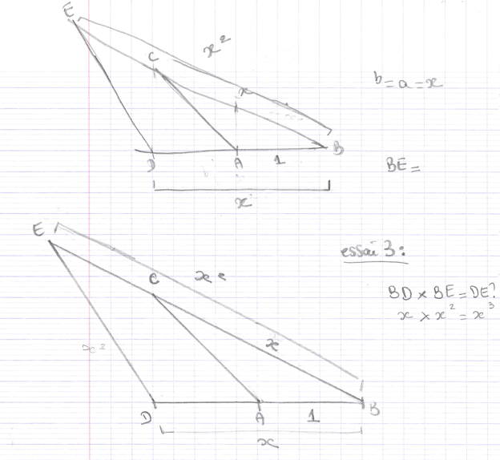
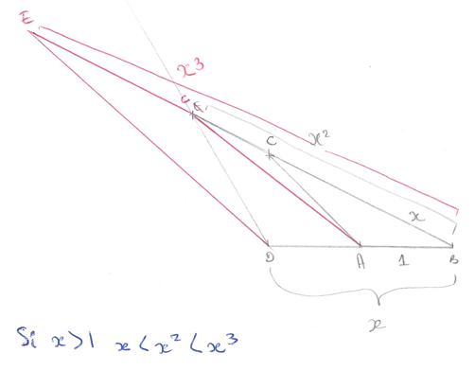
…des réussites aussi.

Slide 16
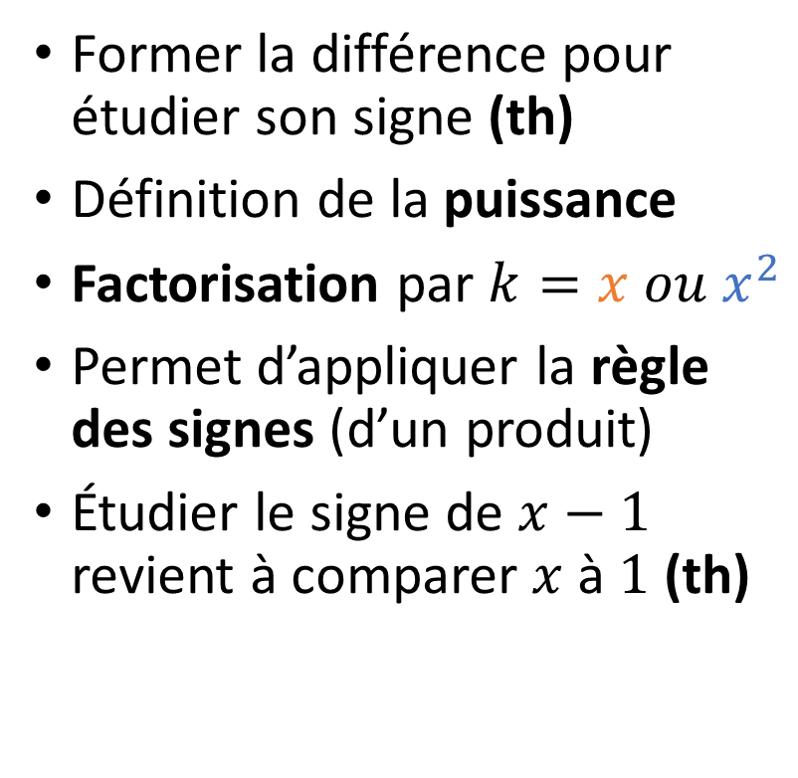
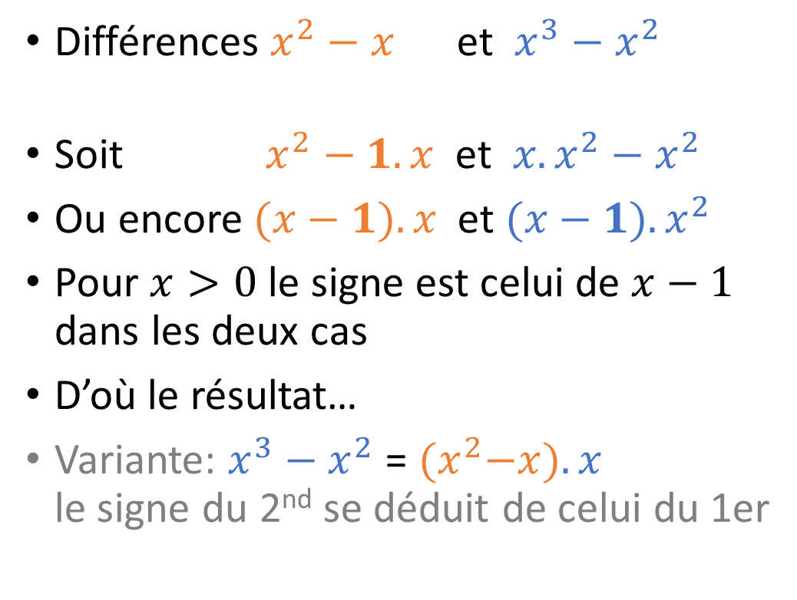
La méthode de démonstration par l’algèbre
Différences $x^{2}−x$et $x^{3}−x^{2}$
Soit $x^{2}−1.x$et ${x.x}^{2}−x^{2}$
Ou encore $(x−1).x$et $(x−1).x^{2}$
Pour $x>0$ le signe est celui de$x−1$ dans les deux cas
D’où le résultat…
Variante:$x^{3}−x^{2}$ = ${(x}^{2}−x).x$
le signe du 2nd se déduit de celui du 1er
Former la différence pour étudier son signe (th)
Définition de la puissance
Factorisation par $k=x ou x^{2}$
Permet d’appliquer la règle des signes (d’un produit)
Étudier le signe de $x−1$ revient à comparer $x$ à $1$(th)
Eléments d’une théorie algébrique

Slide 17
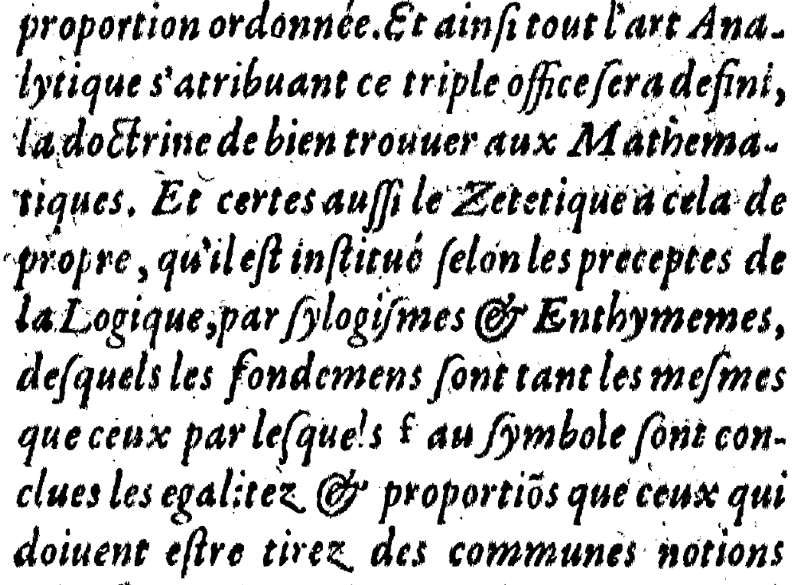
Les origines de cette méthode : Viète (1540 – 1603) , Art Analytique (1591)
Fondation d’un art d’invention général en mathématique
… appuyée sur une nouvelle algèbre générale ou « calcul des espèces» = calcul sur des lettres pour toutes les grandeurs, connues ou inconnues
Qui est fondée sur des principes généraux, qui en font une théorie démonstrative, comme celle d’Euclide

Slide 18
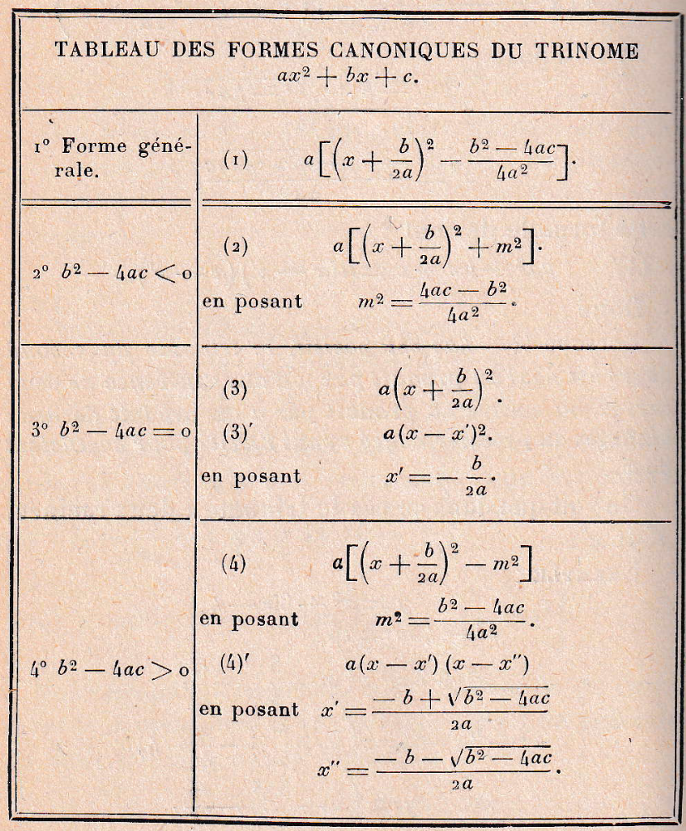
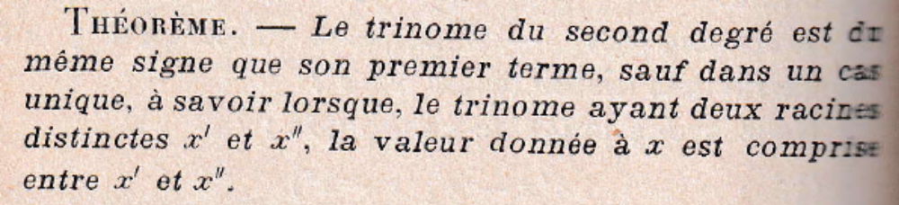
Les origines de cette méthode : Borel (1871 – 1956) , Algèbre (1903)
L’algèbre générale permet une théorie générale du signe des fonctions (ici du « trinôme du second degré » que vous étudierez l’an prochain)
L’esprit reste fondamentalement celui de Viète

Slide 19
Pourquoi cette méthode est celle que nous privilégions aujourd’hui?
Les lettres sont toutes générales: elle représentent tout nombre ou toute grandeur à votre choix
En général, ces démonstrations algébriques sont adaptées aux raisonnements analytiques, qui permettent de réduire des problèmes complexes à des problèmes simples et connus.

Slide 20
BILAN
Les concepts que vous avez utilisés ont été le fruit d’une lente élaboration dans l’histoire des mathématiques (de -300 à 1903, plus de 2000 ans de recherches et de découvertes)
Les méthodes les plus anciennes vous semblent les plus difficiles parce qu’elles correspondent à des modes de raisonnement et de pensée qui ne nous sont plus familiers.
La plupart des mathématiciens qui vous ont fourni des méthodes n’auraient pas pu se poser le problème que vous avez tenté de résoudre. En effet, le « monde des fonctions » n’apparaît qu’au 18ème siècle et les représentations graphiques aux 19ème et 20ème siècles.

